Slide 1
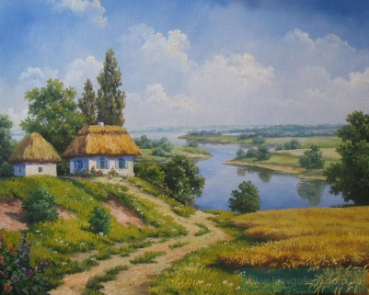
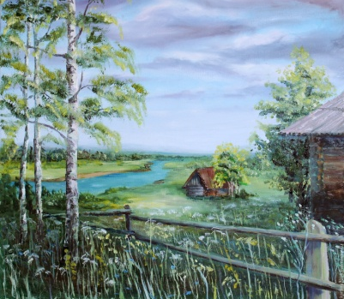
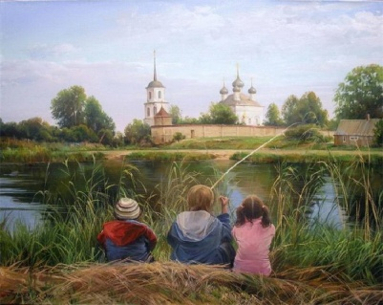
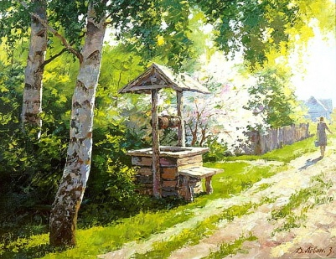
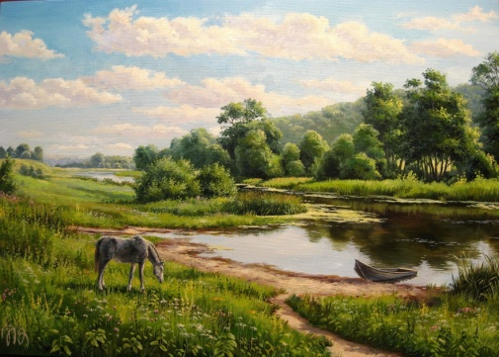
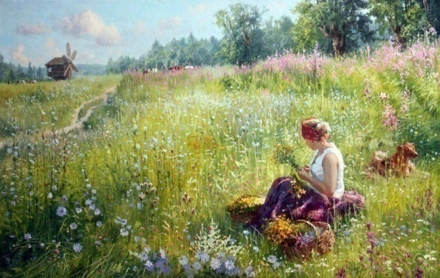
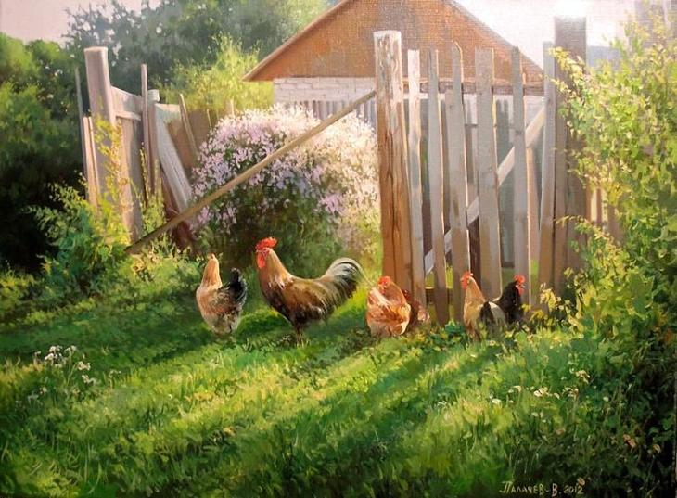
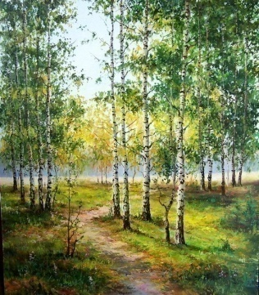
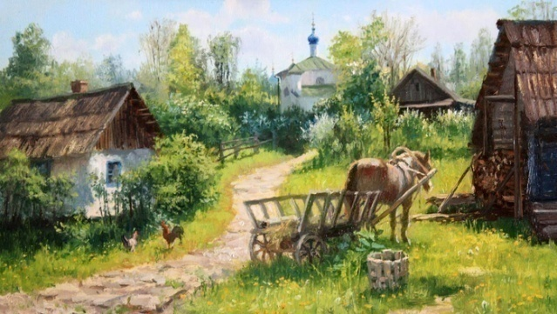
Департамент по культуре и туризму Томской области
Агро-экотуризм в Республике Беларусь

Slide 2
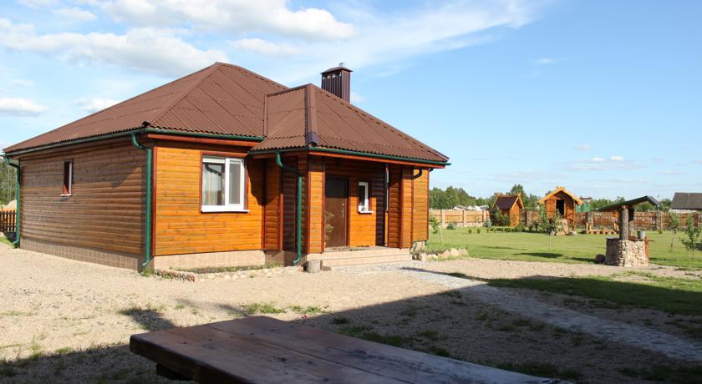
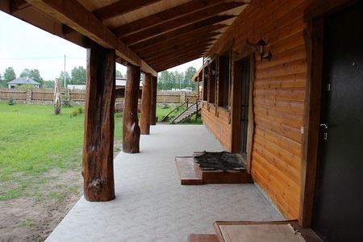
Усадьба «Прилукоморье»
Агроусадба «Прилукоморье» располагается в с.Прилуки
(ул. Береговая д.13) Брестского района Брестской области области в 6 км от г.Бреста.
Целевая группа - граждане соседних белорусских городов, а также поляки, в 40 км. находится польский город Бяла Подляска. Организуются экскурсии в Брестскую крепость, Беловежскую пущу и иные достопримечательные места.

Slide 3
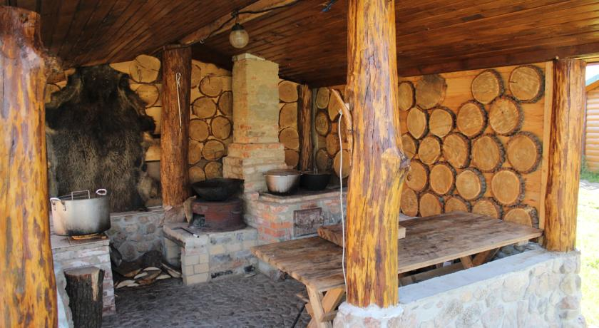
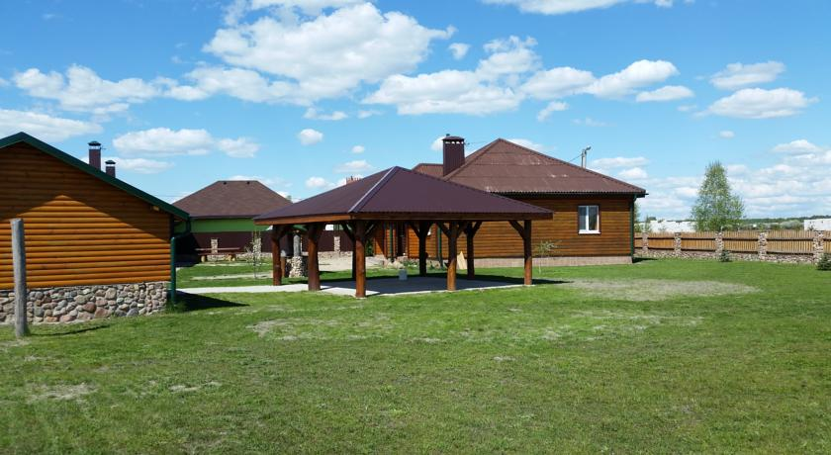
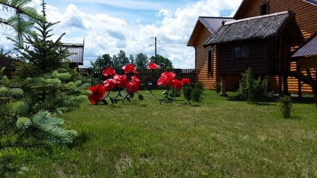
Усадьба «Прилукоморье»
Во дворе

Slide 4
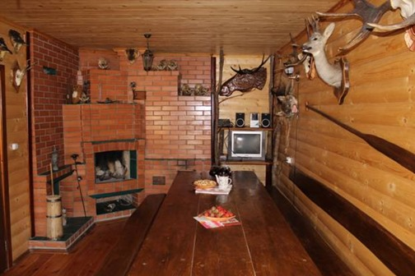
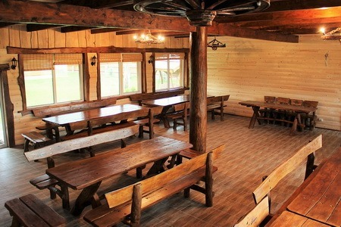
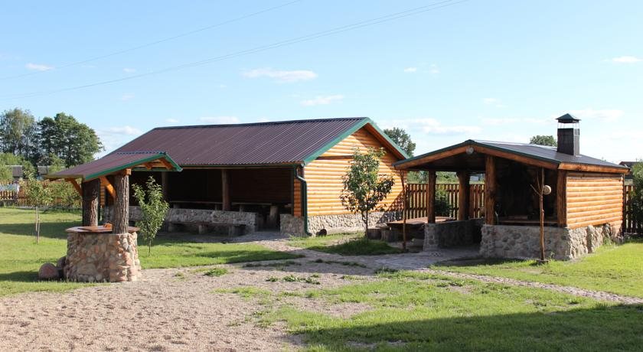
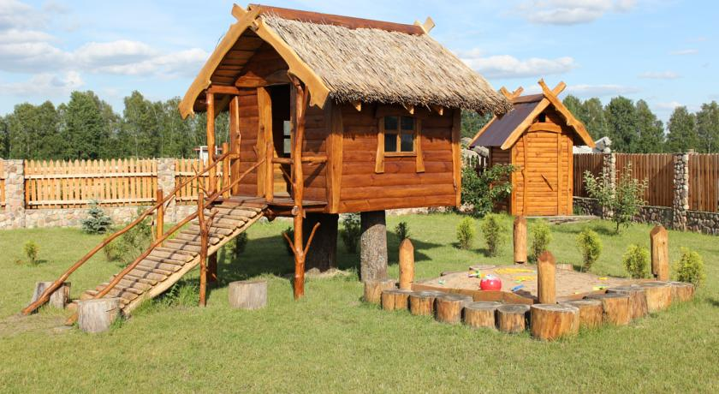
Усадьба «Прилукоморье»
Агроусадьба включает гостевой дом на 5 семейных отапливаемых номеров, количество спальных мест до 20 человек. Имеется баня с комнатой отдыха, каминный зал, оснащенная
кухня, летний навес, банкетный зал с караоке, барбекю, детская площадка, возможна организация питания, рядом озеро для рыбалки и водоем для купания принадлежности. Предосавляется бесплатная частная парковка на территории. В числе удобств общая ванная комната, сауна.

Slide 5
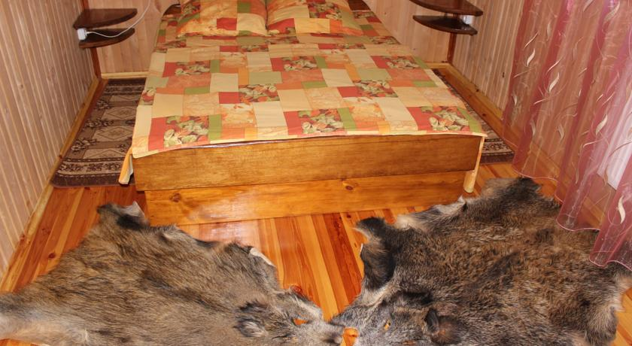
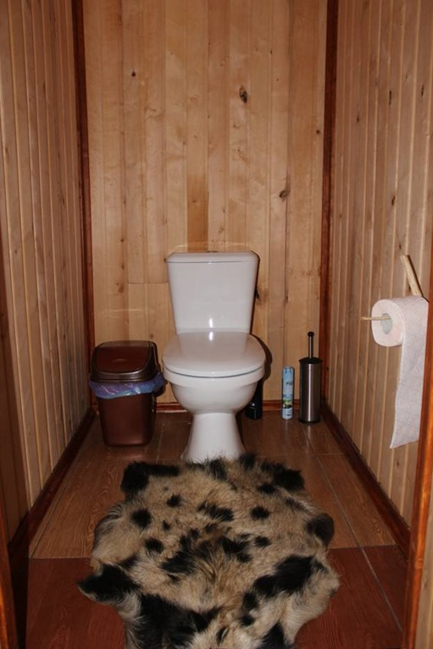
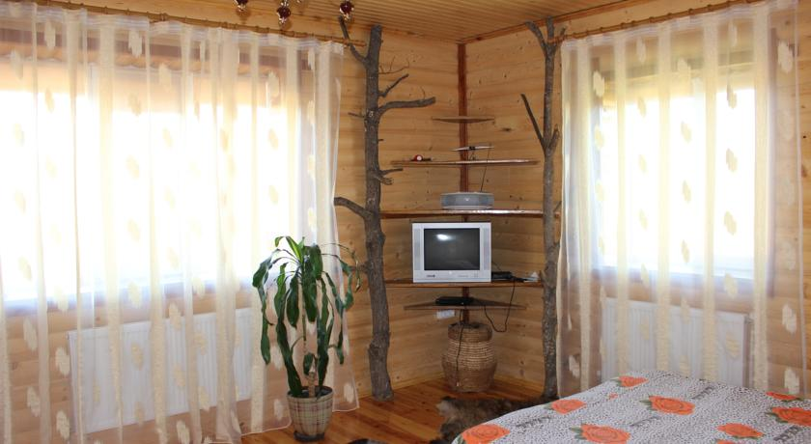
Усадьба «Прилукоморье»
В гостевом доме

Slide 6
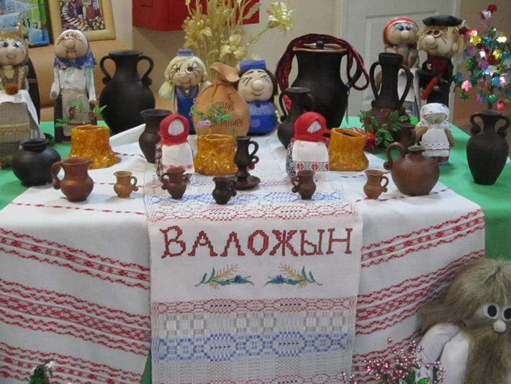
Воложинский район Минской области
Административная единица на западе Минской области Республики Беларусь. Площадь 1916,78 км². Административный центр - город Воложин.
Население района составляет чуть более 34 тыс.человек. Основное население района, около 20 тыс. проживает в сельской местности.
40% территории района занимают леса. Наибольшую лесистость имеет юго-западная часть района, где начинается Налибокская пуща.
В экономике района ведущее место принадлежит сельскому хозяйству. Основная отрасль сельского хозяйства –
мясо-молочное скотоводство. Выращиваются также зерновые и кормовые культуры, картофель, овощи. Общая земельная площадь района 88,8 тысяч гектаров, земли сельскохозяйственного пользования занимают 76,7 тысячи гектаров, пашня – 56,1 тысяч гектаров.

Slide 7
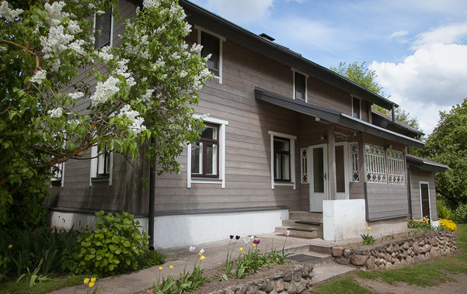
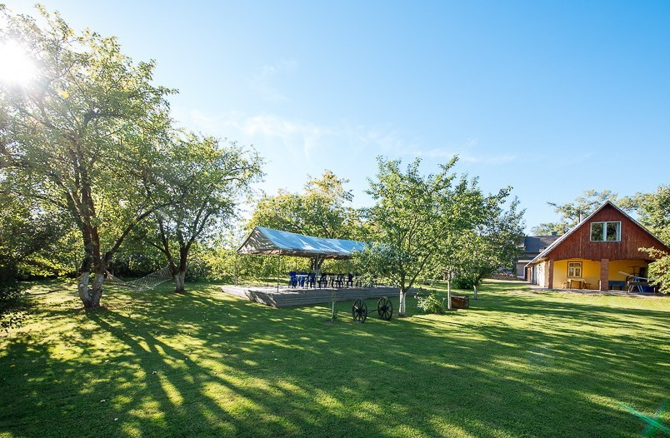
Агроусадьба «За мосточком»
Большое внимание уделяется организации активного отдыха туристов. Проводятся различные игры с использованием катапульты и квест на природе. Можно пройти обучение по подводному плаванию и рыбалке или отправиться в однодневный поход на лодке по Западной Березине через Налибокскую пущу.
деревня Замостяны, дом 63
Усадьба находится на берегу Западной Березины и Саковщинского водохранилища. В гостевом доме есть русская печь с лежанкой, спутниковое телевидение, караоке, DVD c коллекцией фильмов и музыки. В просторном дворе ухоженный газон, много цветов, плодоносящий сад с разнообразными деревьями и плодовыми кустами, огород с овощами и пряными травами. Здесь уютно
и тихо, можно поваляться в гамаке или поиграть в волейбол, поесть яблок и слив прямо с деревьев.

Slide 8
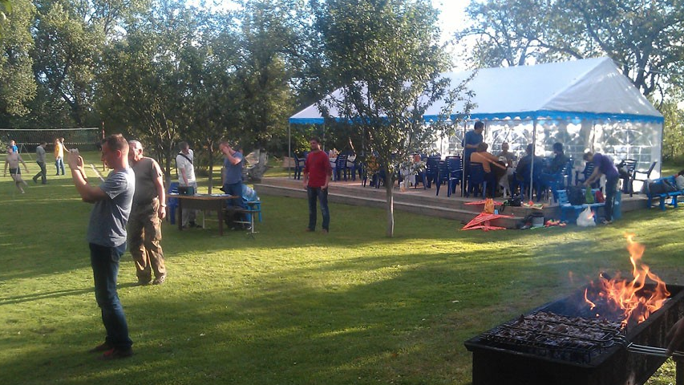
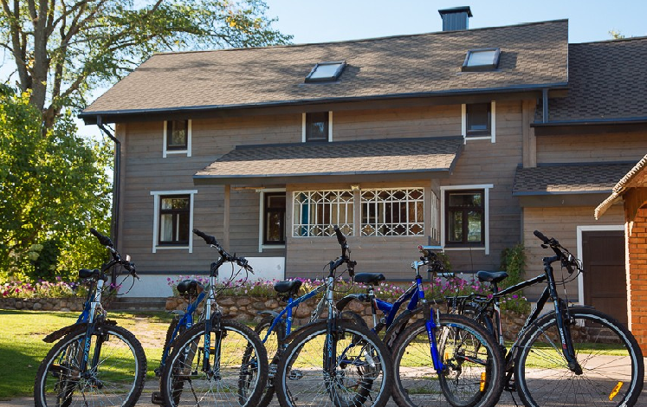
Агроусадьба «За мосточком»
Корпоративным клиентам предоставляется возможность поучаствовать в тренинге командообразования с использованием катапульты - группа разбивается на две команды, одни – у красной катапульты, вторые – у синей. Каждая команда строит замок из деревянных брусьев. Задача – при помощи катапульты разрушить здание противника.
Ядрами служат воздушные шарики с водой.
Рядом с усадьбой оборудована стоянка для велопутешественников, которые странствуют по Воложинщине. Здесь же можно взять напрокат велосипед и отправиться в путешествие по веломаршруту.

Slide 9
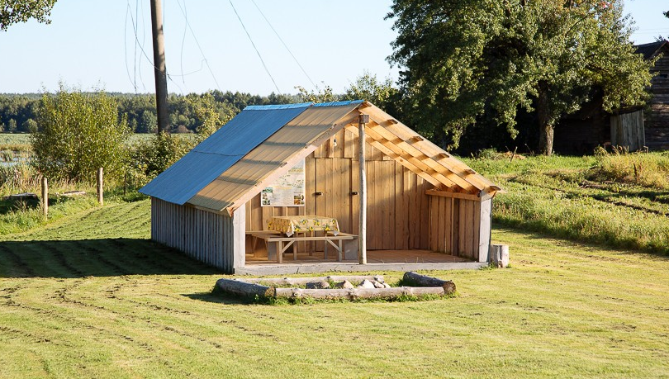
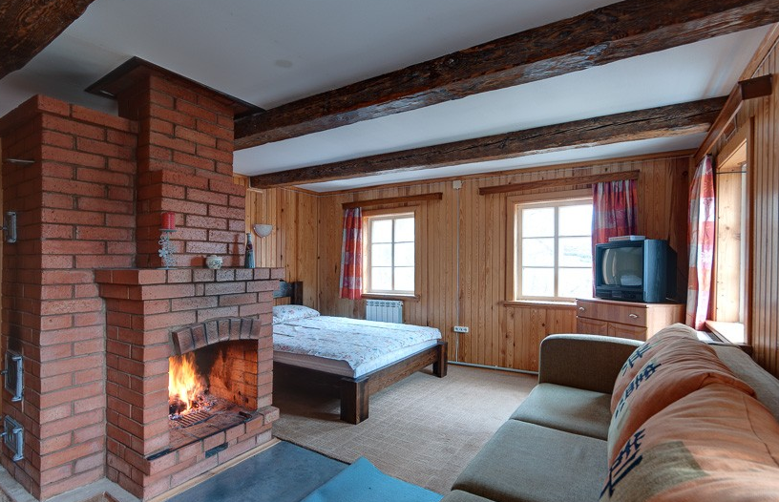
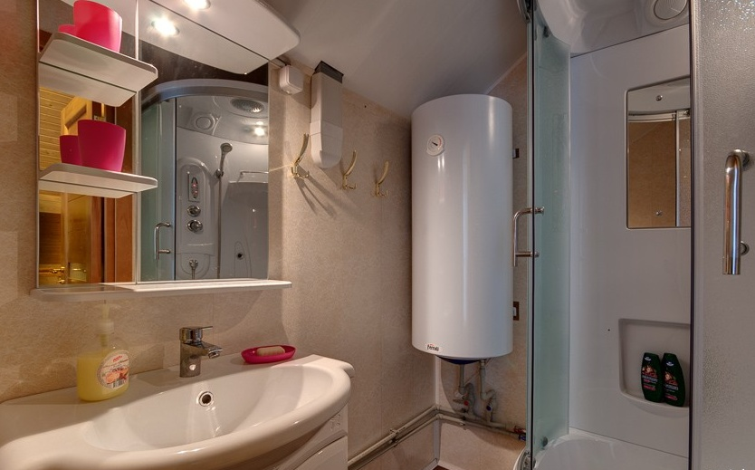
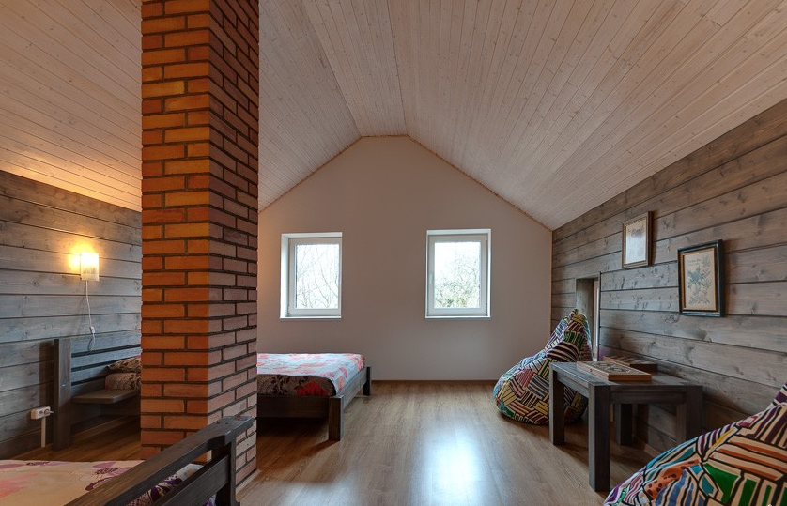
Агроусадьба «За мосточком»
Приют для малобюджетных туристов, в т.ч. велотуристов (внутри нары для отдыха в спальных мешках)
В гостевом доме м

Slide 10
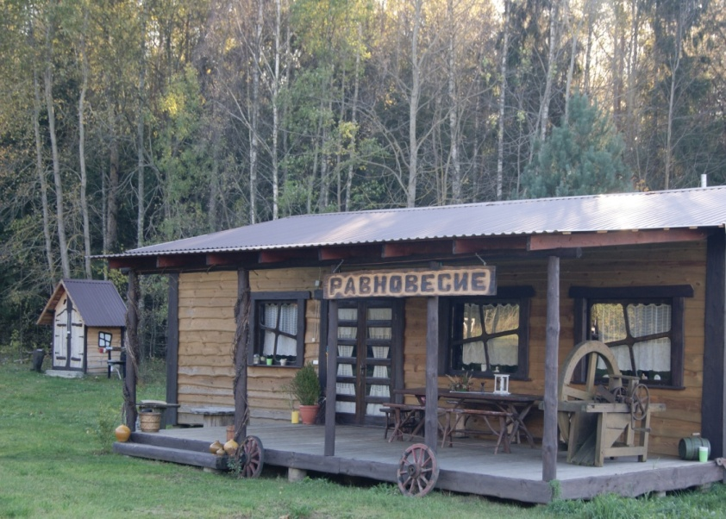
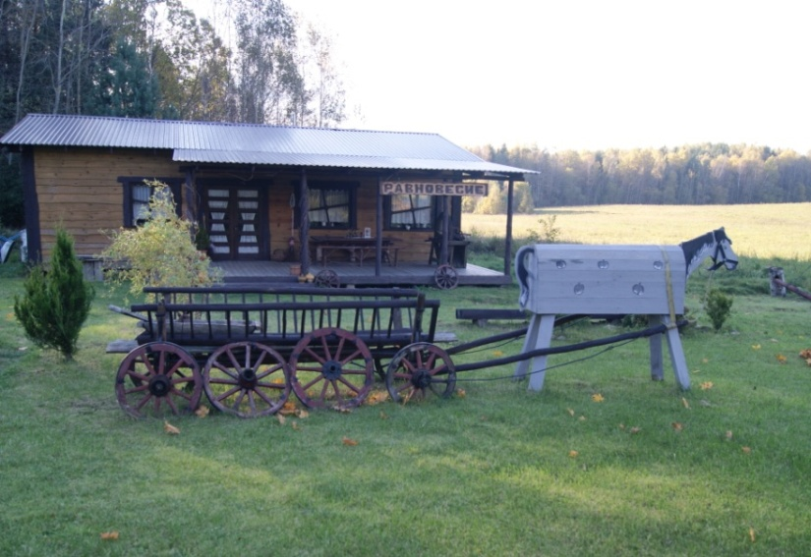
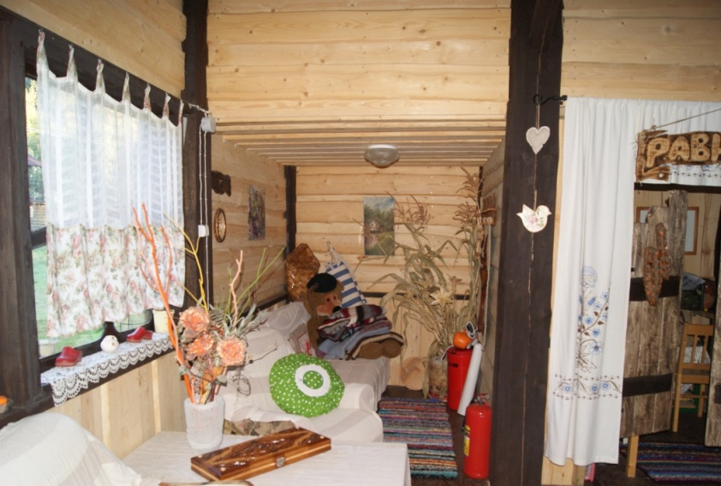
Агроусадьба «Равновесие»
Усадьба представляет собой одинокий хутор, со всех сторон окруженный живописными лесами, не испорченный цивилизацией, хотя все положительные стороны цивилизации имеются: комфортное жильё, душ, туалет, электричество, интернет и пр.

Slide 11
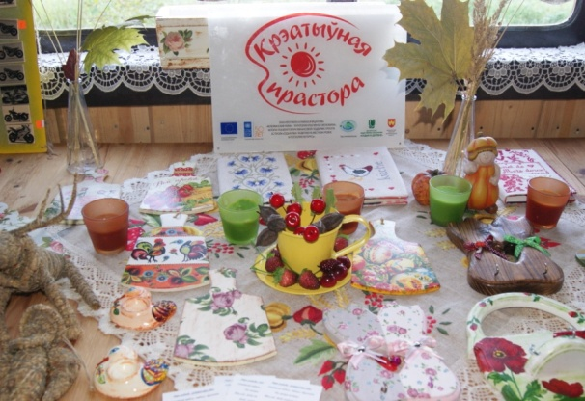
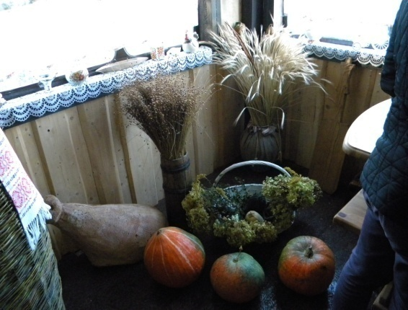
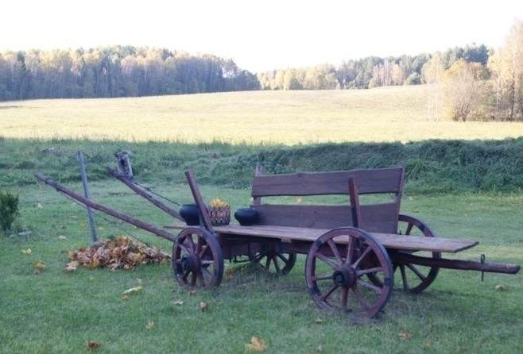
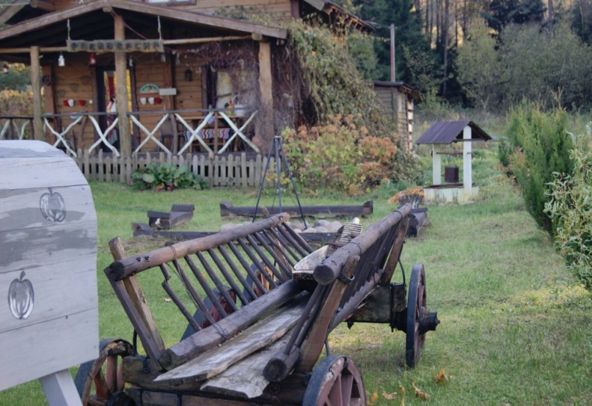
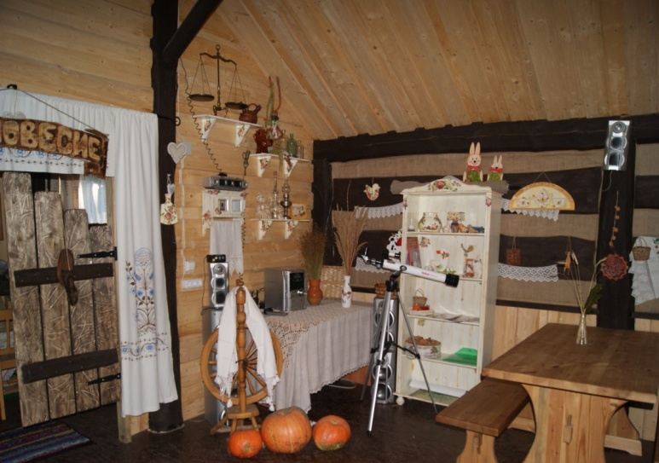
Агроусадьба «Равновесие»
Изюминка - творческий потенциал хозяйки усадьбы, которая сама занимается украшением интерьера, изготавливает и продает эксклюзивные вещи, организует мастер-классы для туристов. Гостевой дом создан с любовью и в авторском дизайне.

Slide 12
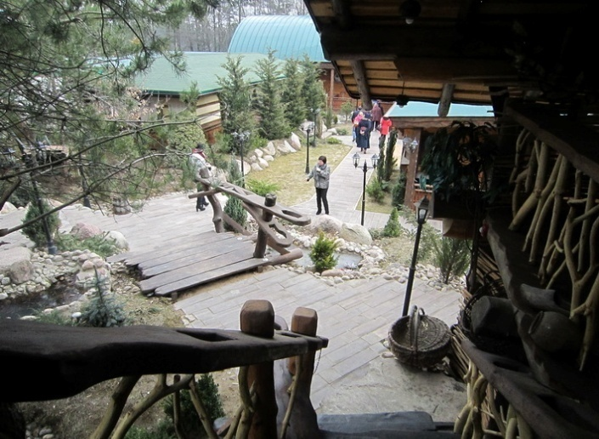
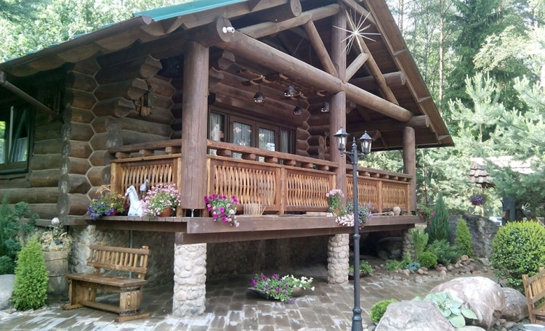
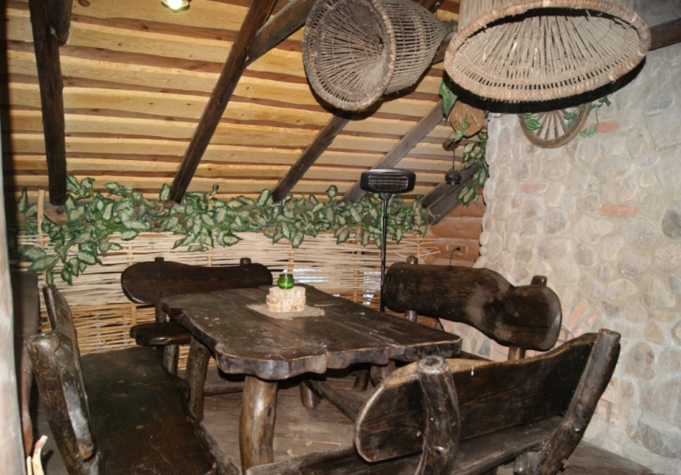
Агроусадьба «Кони-пони» (деревня Михалово)
В агроусадьбе «Кони-пони» помимо проживания и питания - одно из основных развлечений катание на лошадях. Хозяева усадьбы занимаются разведением упряжных лошадей и пони различных пород. Гостям предлагается экодрайвинг – экскурсии по живописным окрестностям в дилижансах, запряженных парой лошадей. Зимой кони катают гостей на санях в тройках.

Slide 13
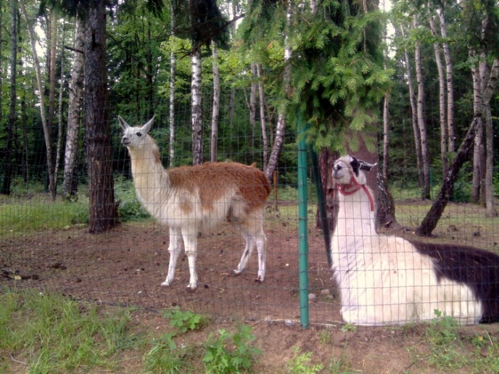
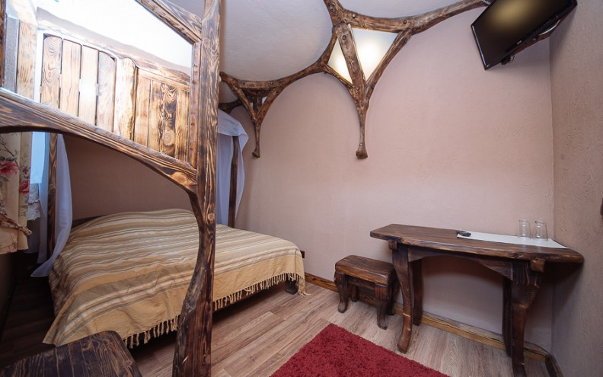
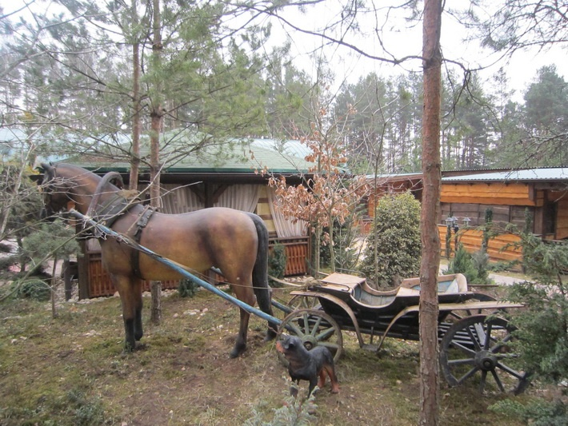
Агроусадьба «Кони-пони» (деревня Михалово)
Здесь же создан контактный зоопарк, где живут пони, козлята, ягнята, кролики и др. животные. Предлагаются детские праздники с участием пони, фотосессии в настоящих каретах и многое другое. Хозяин агроусадьбы - Александр Столярский однажды отказался от бизнеса в городе и уехал всей семьей развивать агроусадьбу в Воложинском районе. По его словам с тех пор не

Slide 14
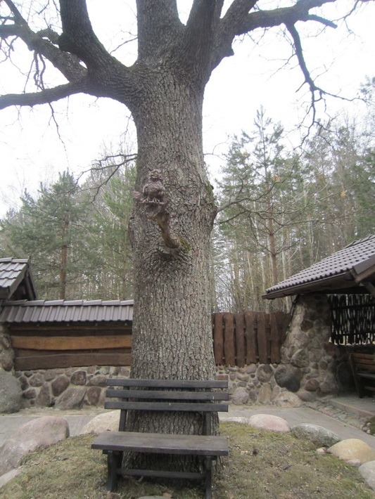
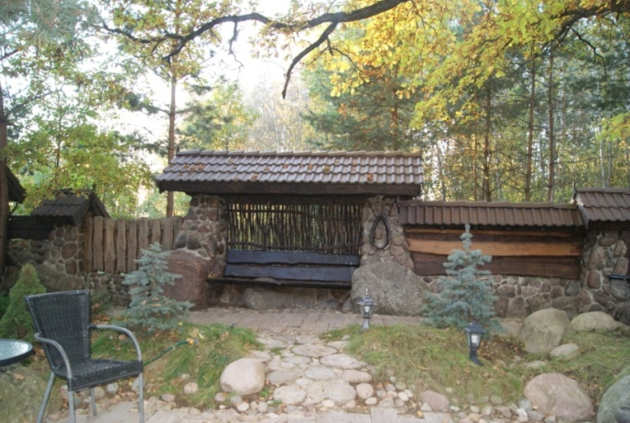
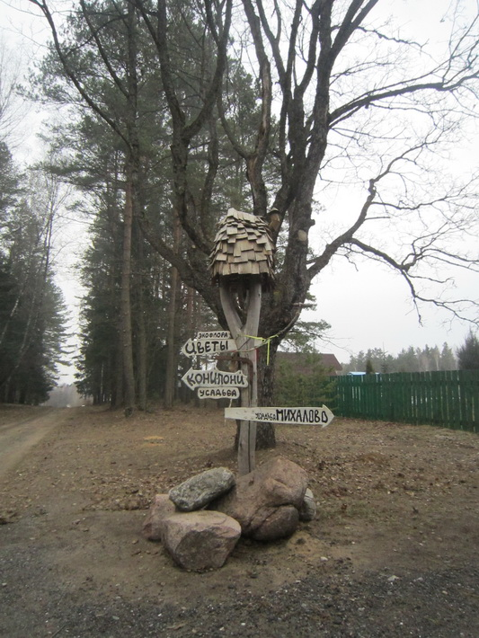
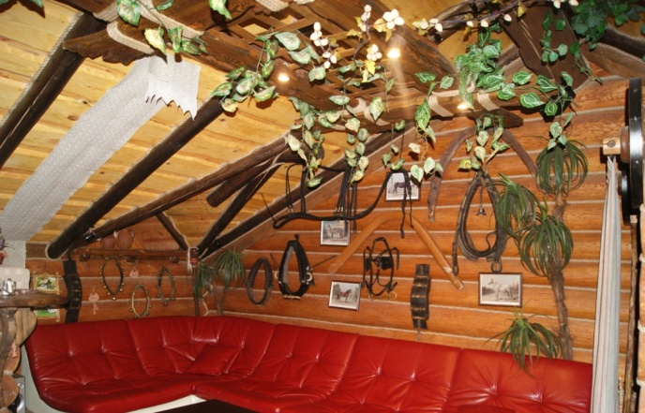
Агроусадьба «Кони-пони» (деревня Михалово)

Slide 15
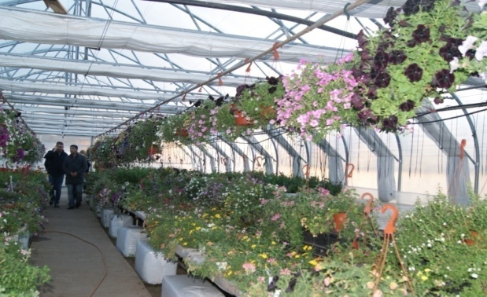
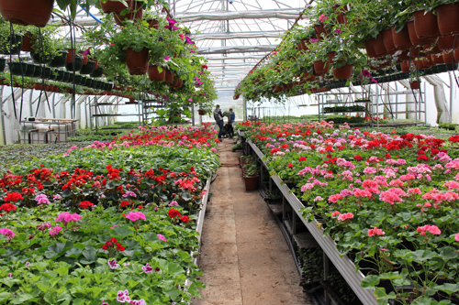
Фермерское хозяйство «Экофлора» (деревня Михалово)
Расположено рядом с усадьбой «Кони-пони» и ее посещение организуется в рамках одного билета с усадьбой «Кони-пони». В хозяйстве разбит грандиозный цветочный сад, сам по себе достопримечательность. Кроме него туристам предлагается
поучаствовать в экскурсиях в цветочных оранжереях и получить консультацию по выращиванию различных растений.
Есть комфортная беседка в стиле прованс, где можно перекусить и отдохнуть.

Slide 16
Фермерское хозяйство «Экофлора» (деревня Михалово)
Данные агроусадьбы и еще ряд, расположенных поблизости (агроусадьба-экомузей «Мир пчел» (деревня Борок, дом 2), усадьба-экомузей «Хутор дудара» (деревня Тишковщина, дом 26), Агроусадьба «Марцінова гусь» (деревня Малая Лютинка, дом 1) и др.) работают в тесном взаимодействии в рамках кластера, совместно предоставляют
предоставляют услуги туристам, в том числе экскурсии, календарные программы (Рождество, Новый Год, Масленица, День Св. Патрика и др.), мини-фестивали, свадьбы, корпоративы, семейные праздники.

Slide 17
Агроусадьба «Марцінова гусь»
Деревянная шляхетская усадьба в стиле 19 в. на берегу озера. Название «Марцiнова Гусь» намекает на Святого Мартина, небесного покровителя усадьбы, и на его обязательный атрибут – гуся, и блюда из гусятины, которые принято есть на день Св. Мартина (11 ноября).
Владелец усадьбы, доктор Алесь Белый – известный эксперт белорусской кухни, знаток традиционных блюд, координатор проекта «Наша Страва» по возрождению национальных кулинарных традиций. Здесь можно попробовать уникальные хорошо забытые блюда: шляхетские зразы с курагой и черносливом, грибную поливку с кнышами, или колдуны графа Тышкевича, а также приготовить их самостоятельно под руководством Алеся Белого, узнав историю каждого блюда.

Slide 18
Агроусадьба «Марцінова гусь»
Основная специализация усадьбы – познавательные
и развлекательные мероприятия: исторические анимационные программы с танцами, играми и конкурсами («Карчэмныя авантуры», , воскрешающую культуру традиционной литовской корчмы 19 века; «Этна-дыскатэка», которая сочетает традиционною живую музыку (волынка), танцы и народные игры — с танцевальными ритмами 1980-х; «Шляхецкія забавы» и др.), бои на саблях, уроки застольного этикета, викторина по традициями кухни Великого княжества Литовского, мастер-классы по традиционной белорусской кухне, славянской тряпичной кукле, керамике, народным танцам и играм и др.

Slide 19
Усадьба-экомузей «Хутор дудара» (деревня Тишковщина, дом 26)
Усадьба занимает здание 1924 года постройки, в котором располагается музей старинных музыкальных инструментов и кукольный театр «Батлейка», созданный хозяином усадьбы – художником-графиком, фольк-музыкантом Александром Владимировичем Лосем, который стоял у истоков возрождения белорусской дуды, лиры корбовой и других инструментов, которые в советское время почти полностью ушли в небытие. Здесь есть коллекция старинных
музыкальных инструментов: дуды, флейты, цимбалы, лиры, гармошки, аккордеоны, скрипки. Можно узнать историю происхождения музыкальных инструментов, услышать их необычное звучание.
На территории усадьбы расположены большой крытый навес с лавками и столами, кухонный навес со столом, кострище с дровами, туалеты “кантри”, 2 туристических мангала, деревенская баня 1924 г.

Slide 20
Усадьба-экомузей «Хутор дудара» (деревня Тишковщина, дом 26)
Экотуристам и гостям усадьбы предлагается культурно-познавательная программа:
- ознакомление с процессом изготовления старинных белорусских инструментов (дуда, лира, труба сигнальная, басетля, жалейка, бубен.)
- совместное изготовление несложных духовых инструментов и наука игры на них.
- наука игры на скрипке, дуде, лире, бубне, басетле, цимбалах в традиционной народной манере.
- обучение старинным народным танцам и обрядовым действам.
- обучение процессам ковки металла по старинным технологиям, ковка кресив, закалка,
добыча огня посредством кресива, литье мелких форм из меди – реплик изделий Х – XI вв.
Второе направление работы — спорт и туризм: велосипедные прогулки, пешие походы, ночлеги в палатках, песни у костра.

Slide 21
Агроусадьба-экомузей «Мир пчел» (деревня Борок, дом 2)
Хозяин усадьбы – пасечник, который любезно расскажет Вам об удивительном мире пчел, покажет пасеку, стеклянный улей, медогонку, костюм пасечника, приспособления для работы с пчелами. Можно посмотреть небольшой фильм о пчелах, особенностях их поведения и жизни пчелиной семьи. Познакомит с технологией сбора меда, расскажет о поверьях, связанных со сбором меда – все это преподноситься как интерактивная интереснейшая сказка. В конце программы можно попробовать и купить мед.

Slide 22
Агроусадьба-экомузей «Мир пчел» (деревня Борок, дом 2)
Летом для гостей предоставляется большая беседка возле пруда с фонтаном, вместительностью до 80 человек. В холодное время - теплое и уютное помещение, вместимостью до 40-50 человек.
Проводятся мастер классы - кулинарный, по расписыванию
рождественских пряников и по изготовлению кукол оберегов и керамики.

Slide 23
Государственное природоохранное учреждение «Республиканский ландшафтный заказник «Налибокский»
Налибокская пуща считается самым большим в Европе лесным массивом (Налибокская пуща больше Беловежской), 240 га сплошного леса, вызывающим интерес не только ученых, но и туристов. В заказнике есть экотропа здоровья, где можно познакомиться с флорой и фауной пущи, а также можно поохотиться по старобелорусским традициям на косулю или оленя.
Укрытия для фотоохоты м
Образцы древесины различных пород деревьев м
Указатели на дорогах м

Slide 24
Государственное природоохранное учреждение «Республиканский ландшафтный заказник «Налибокский»
Пешеходная экотропа по Налибокской пуще начинается возле парковки для машин и представляет собой местами обычную лесную дорогу, местами деревянный настил.

Slide 25
Государственное природоохранное учреждение «Республиканский ландшафтный заказник «Налибокский»
Специально построенные беседки с информационными плакатами знакомят с флорой и фауной Налибокской пущи, с краснокнижными растениями и животными.

Slide 26
Государственное природоохранное учреждение «Республиканский ландшафтный заказник «Налибокский»
На территории заказника действует загон для диких животных – «Зубровольер». Летом зубров в нем нет, только зимой: зверей подкармливают, а где-то перед новым годом из кормушки делают ловушку. Зубры заходят
перекусить, а дверь за ними закрывается. Сколько зашло в вольер – столько и поймано.

Slide 27
Государственное природоохранное учреждение «Республиканский ландшафтный заказник «Налибокский»
Инфраструктура на тропе

Slide 28
Государственное природоохранное учреждение «Республиканский ландшафтный заказник «Налибокский»
Доступная экотропа
В рамках грантового проекта ПРООН строится 2 км экотропа, доступная для лиц с ограниченными возможностями, в том числе, для инвалидов-колясочников

Slide 29
Агроусадьба «Налібоцкія васількі»
(деревня Белокорец, ул. Подлесная, д. 16)
Хозяин агроусадьбы Василий Шакун всю жизнь проработал в пуще, очень хорошо ее знает. В агороусадьбе есть настоящий самогонный аппарат, можно угоститься крепким напитком, а хозяйка усадьбы Мария Шакун готовит для гостей шурпу из косули или шальбабон с панцаками и
копченой рулькой», приготовленный в печи, блюдо из фасоли и перловой крупы с копченой свиной ножкой.

Slide 30
Агроусадьба «Налібоцкія васількі»
(деревня Белокорец, ул. Подлесная, д. 16)
Предлагаемый в усадьбе обед вполне отвечает экологической теме – все делается из экопродуктов пущи (грибы, ягоды, травы, дичь) либо своего подсобного хозяйства.

Slide 31
Музейный комплекс старинных народных ремесел и технологий
«Дудутки»
Единственный в Беларуси музей материальной культуры под открытым небом с действующими народными промыслами. Находится в 40 км от Минска, на живописном берегу реки Птичь. Музей занимает территорию 160 гектаров.
Notes:
https://vk.com/dudutki
http://www.dudutki-belarus.narod.ru/
http://www.dudutki.by/

Slide 32
Музейный комплекс старинных народных ремесел и технологий
«Дудутки»
На протяжении 130 лет поместьем Дудутки владели наследники Станислава Ельского,
привезшего сюда из
Мастерская деревообработки м
Германии ремесленников,
которые должны были
обучать местную
молодежь своим
Гончарная мастерская м
ремеслам.
Мастерская ткачества м
Конюшня м
Notes:
https://vk.com/dudutki
http://www.dudutki-belarus.narod.ru/
http://www.dudutki.by/

Slide 33
Музейный комплекс старинных народных ремесел и технологий
«Дудутки»
т
Навигация
т
Notes:
https://vk.com/dudutki
http://www.dudutki-belarus.narod.ru/
http://www.dudutki.by/

Slide 34
Музейный комплекс старинных народных ремесел и технологий
«Дудутки»
т
Декоративные элементы
т
Notes:
https://vk.com/dudutki
http://www.dudutki-belarus.narod.ru/
http://www.dudutki.by/

Slide 35
Агротуристический комплекс «Гарадзенскі маёнтак «Каробчыцы» Гродненская обл. д.Коробчицы
Проект Гродненского мясокомбината.
Комплекс стилизован под старинную усадьбу 19 века в польско-белорусском стиле. На его территории располагается уже более 30 объектов самого разного назначения, которые органично вписываются в окружающую природу и дополняют друг друга.

Slide 36
Агротуристический комплекс «Гарадзенскі маёнтак «Каробчыцы»
Комплекс занимает территорию в 16 га, где хватает места как природным ландшафтам, так и объектам развлекательного и познавательного характера.

Slide 37
Агротуристический комплекс «Гарадзенскі маёнтак «Каробчыцы»
Ресторан «Замак Зеваны»
Центральный элемент Коробчиц, построен в лучших традициях белорусского народного зодчества. Одну из стен замка украшает девятиметровый витраж с изображением хозяйки усадьбы – славянской мифической богини охоты Зеваны.

Slide 38
Агротуристический комплекс «Гарадзенскі маёнтак «Каробчыцы»
Ресторан «Замак Зеваны»
Стилистика интерьера опирается на белорусские традиции. Ресторан включает общий зал и 3 тематических - «Охотничий зал» , «Софийский зал» и зал «Родный кут»

Slide 39
Агротуристический комплекс «Гарадзенскі маёнтак «Каробчыцы»
Ресторан «Замак Зеваны»
Здесь чтят белорусские гастрономические традиции и свято им следуют. Особенно большое внимание уделяется мясным блюдам, здесь можно отведать яства из дичи кабана, оленя, лося, зубра по традиционным рецептам, попробовать живое пиво и медовуху, горячей сбитень и самогоночку

Slide 40
Агротуристический комплекс «Гарадзенскі маёнтак «Каробчыцы»
Домики ремесленников

Slide 41
Агротуристический комплекс «Гарадзенскі маёнтак «Каробчыцы»

Slide 42
Агротуристический комплекс «Гарадзенскі маёнтак «Каробчыцы»
Есть мини-зоопарк с вольерами, где в естественных условиях обитают павлины, фазаны, кролики, небольшие карпатские свинки, выдры и даже, занесенные в Красную книгу, белорусские черепахи.
Есть конюшня, открытая для посещения. По заповедной части парка можно прокатиться в повозке.

Slide 43
Национальный парк «Беловежская пуща»
Биосферный заповедник, входит в Список Всемирного культурного наследия ЮНЕСКО. Один из древнейших заповедников мира.
В пуще водятся зубр, благородный олень, волк, дикий кабан, рысь и другие животные. Все природные системы сохраняются в их естественном исходном состоянии.

Slide 44
Национальный парк «Беловежская пуща»
Передвигаться по заповеднику можно :
на экскурсионном автобусе,
на велосипеде
(есть велосипедные маршруты разной протяженностью, в стоимость входит аренда велосипеда и карта, путь проходит по асфальтированным и грунтовым дорожкам),
пешком

Slide 45
Национальный парк «Беловежская пуща»
Туристские объекты Пущи: вольеры с животными (зубры, лошади, кабаны), Поместье белорусского деда Мороза (работает круглый год, а не только зимой), Краеведческий музей Природы , Музей народного быта и др.

Slide 46
Национальный парк «Беловежская пуща»

Slide 47
Национальный парк «Беловежская пуща»
Музей народного быта и старинных промыслов
В основу музейного комплекса легла старинная усадьба. Ее восстановили и наполнили элементами старинного интерьера, соответствующими XIX в. Отдельно производится знакомство с традициями самогоноварения, которым ранее славилась Беловежская пуща.
т
Оформление экспозиции
т

Slide 48
Национальный парк «Беловежская пуща»
Музей народного быта и старинных промыслов
т
Оформление территории
т

Slide 49
Национальный парк «Беловежская пуща»
Музей народного быта и старинных промыслов
т
Декоративные элементы
т

Slide 50
Национальный парк «Беловежская пуща»
Поместье Деда Мороза
Деревянные домики и оригинальные скульптуры волшебных персонажей, украшенные ажурной резьбой, а также интерактивные программы – все это создаёт сказочную атмосферу в Поместье Деда Мороза.

Slide 51
Национальный парк «Беловежская пуща»
Поместье Деда Мороза
т
Примеры обустройства территории
т

Slide 52
Национальный парк «Беловежская пуща»
Музей природы
т
Оформление экспозиции
т

Slide 53
Национальный парк «Беловежская пуща»
Дуб-Патриарх

